Slide 1
SIMULATOR SISTEM PENCAMPUR WARNA OTOMATIS BERBARIS PLC TERINTEGRASI HUMAN MACHINE INTERFACE
Penulis : Ramdan Gumelar, Ade Gafar Abdullah, Maman Somantri.
jurnal.upi.edu
Vol. 9 No. 2 (2020)
E-ISSN: 2302-3309
P-ISSN: 2746-6086
DOI : https://doi.org/10.24036/v9i2.119073

Slide 2
Pendahuluan
Aplikasi PLC untuk pembelajaran bidang teknik elektro dapat dilakukan melalui beberapa tahap mulai dari proses mendesain proyek, penyelesaian masalah-masalah kontrol di industri dan berlatih mengembangkan aplikasi-aplikasi sistem kontrol di industri

Slide 3
TUJUAN DAN MAMFAAT
Tujuan Penelitian: Penelitian ini bertujuan untuk merancang sebuah trainer simulator PLC dengan contoh aplikasi sistem otomasi pencampur warna serta rancangan Human Machine Interface (HMI).
Manfaat Penelitian: Trainer ini diharapkan dapat memberikan kemudahan dalam mempelajari sistem otomasi industri berbasis PLC dan HMI.

Slide 4
IDENTIFIKASI MASALAH
Permasalahan yang teridentifikasi dalam penelitian adalah kurangnya fasilitas pembelajaran terkait sistem kendali berbasis PLC dan HMI, sehingga menyebabkan perlunya pengembangan media pelatihan untuk keperluan pembelajaran.

Slide 5
MATERIAL DAN METODE
Nama Peralatan | Spesifikasi
PLC | CP1L 20 I/O
Personal Computer | Acer Quadcore
Acy | 1 m², tebal 5 mm
Frame Stainless | 3 m
Lampu Pilot | 24 VDC
Soket Banana | Merah, Hitam, Kuning
Push Button | 5 buah
Togel Switch On – Off | 8 buah
MCB | 2 A
Volt Meter | 1 buah
Agar alat ini bekerja secara otomatis maka seluruh sistem yang ada pada alat pencampur warna diintegrasikan dengan perangkat sistem kendali yaitu dengan PLC dan HMI.
Penelitian ini difokuskan pada proses desain, perakitan dan uji coba
Tabel 1. Peralatan dan bahan yang digunakan dalam perakitan trainer

Slide 6
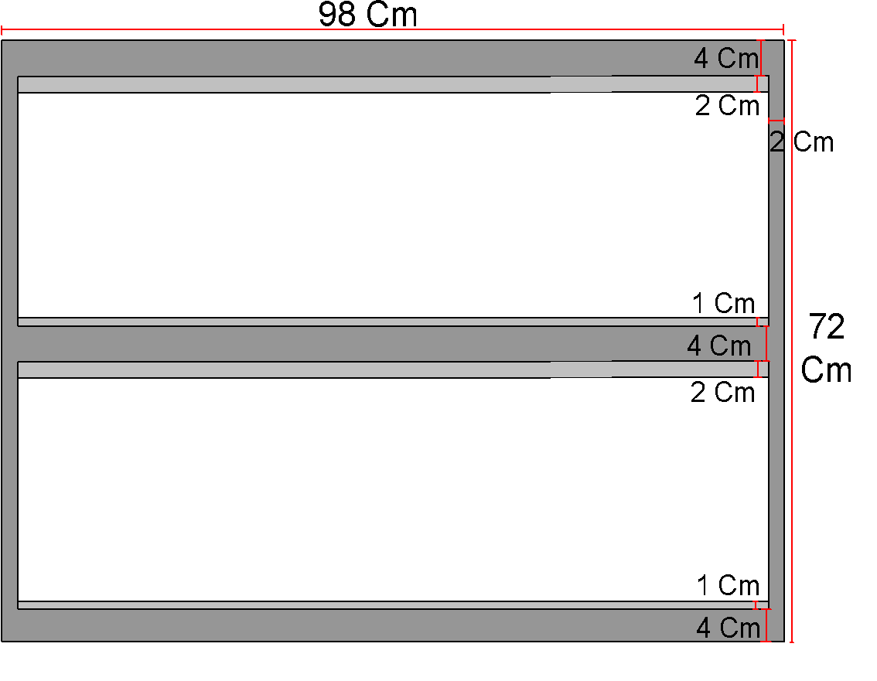
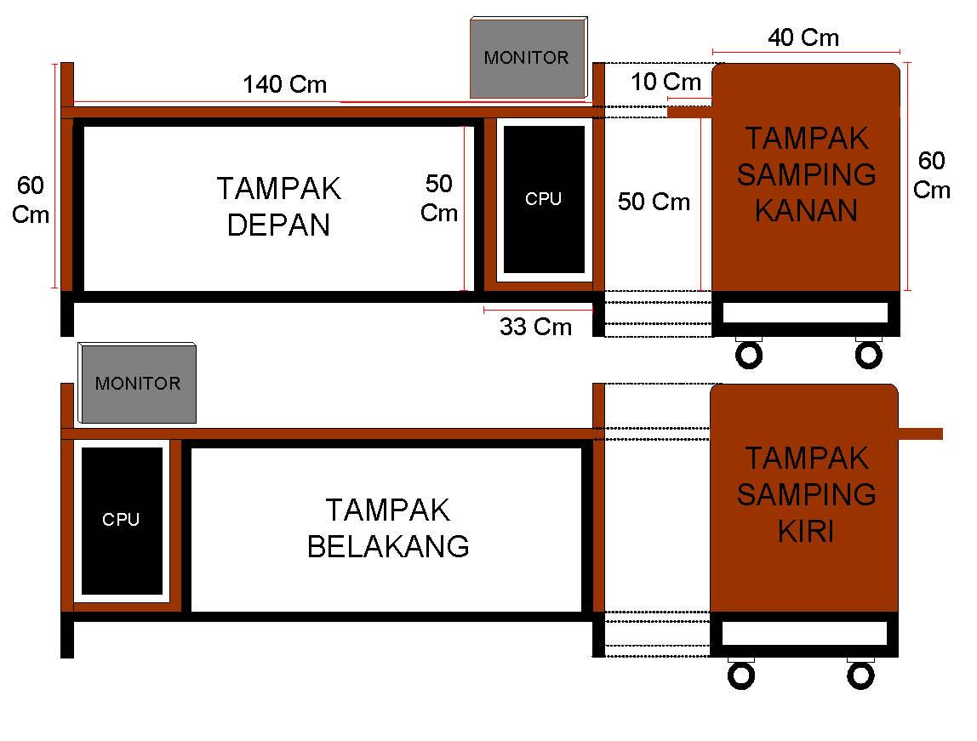
HASIL DAN PEMBAHASAN
Kerangka ini memiliki panjang 1300 mm , lebar 500 mm dan tinggi 1200 mm. Diatas meja terdapat frame yang memiliki dua tingkat, dimana tingkat pertama disediakan untuk slot plant utama dan slot plant simulator.

Slide 7
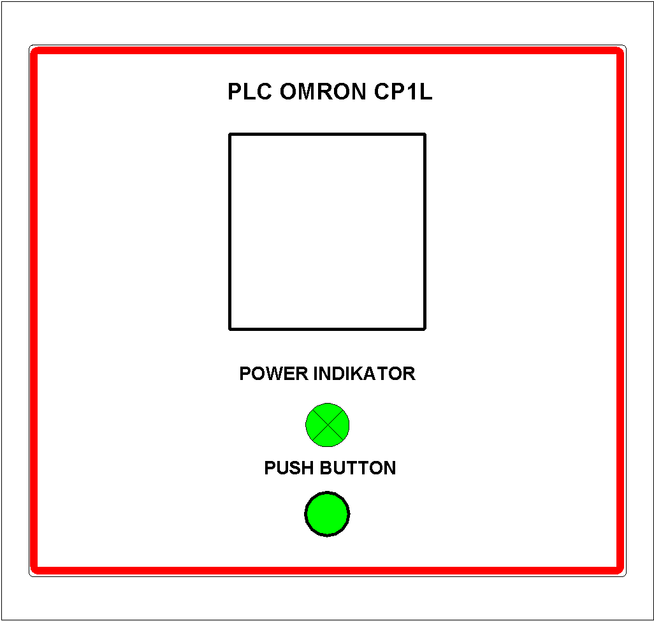
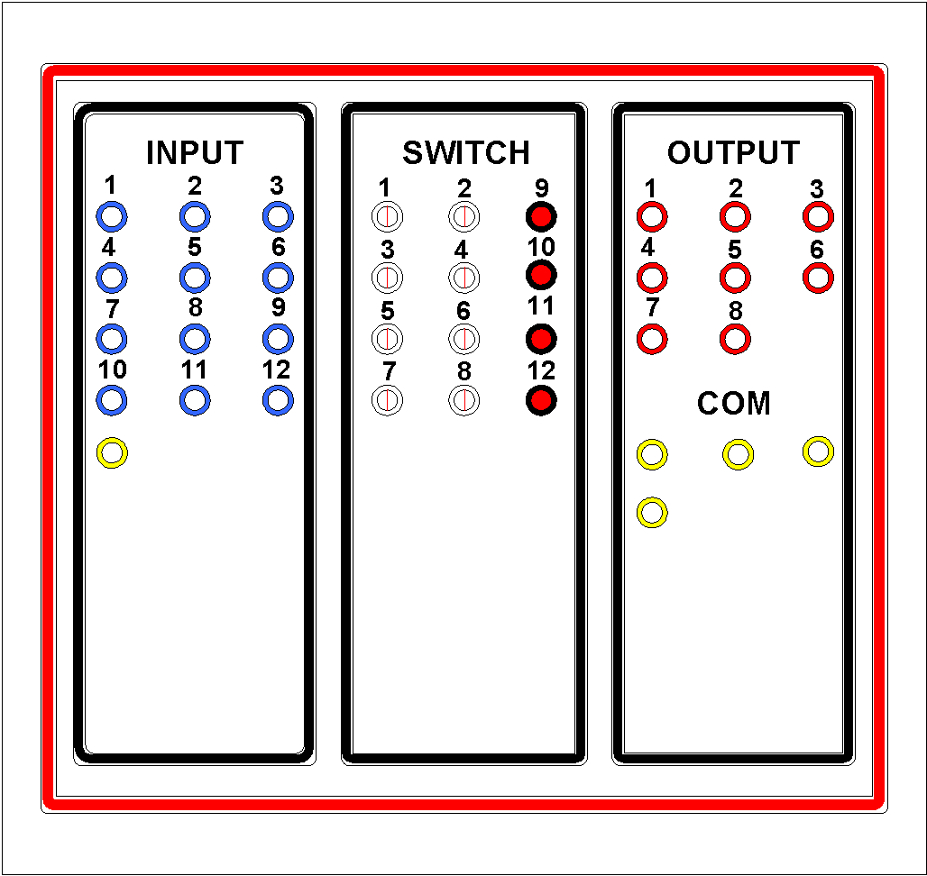
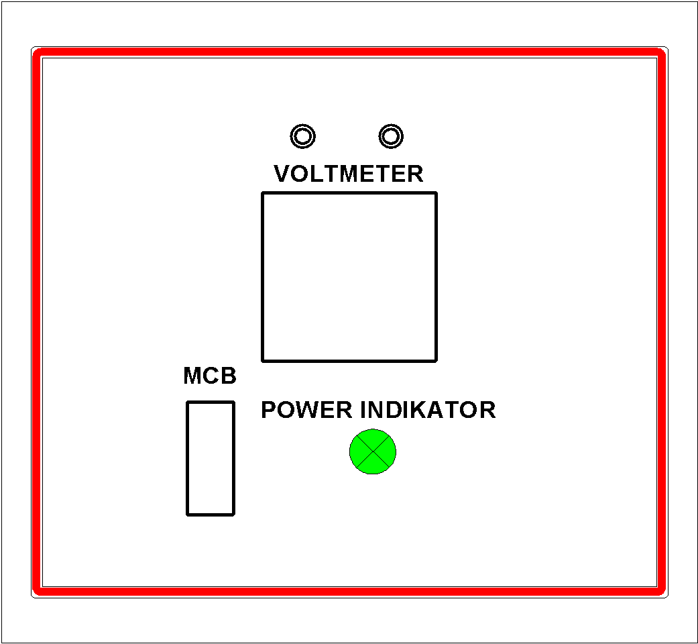
pada desain awal plant ini menggunakan PLC Omron dengan tipe CP1L yang memiliki 12 terminal input dan 8 terminal output.
Gambar 2. Plant PLC, Plant I/O, Plant Catu Daya

Slide 8
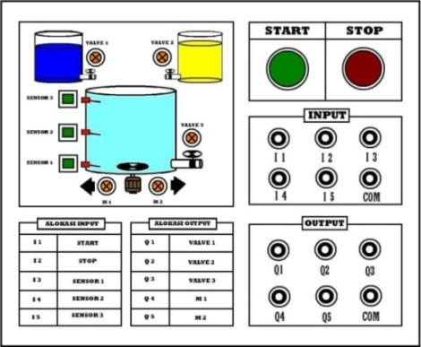
Deskripsi kerja plant simulator pencampur warna :
Ketika tombol START ditekan, maka secara otomatis VALVE 1 akan menyala dan mengeluarkan cat warna
Ketika cat warna telah mencapai SENSOR 2, maka VALVE 1 yang tadinya membuka akan kembali tertutup dan dalam waktu yang bersamaan VALVE 2 akan membuka dan mengisi tangki pencampur dengan cat warna lain
Pada saat SENSOR 3 menyala artinya tangki dalam keadaan penuh dan VALVE 2 akan menutup.
Setelah MIXER berhenti, VALVE 3 akan membuka secara otomatis dan cat yang telah tercampur dikeluarkan dan nantinya tangki akan kembali kosong.
Ketika tangki pencampur dalam kondisi kosong maka VALVE 3 akan mati Kembali kosong
Gambar 3. Desain plant simulator pencampur warana

Slide 9
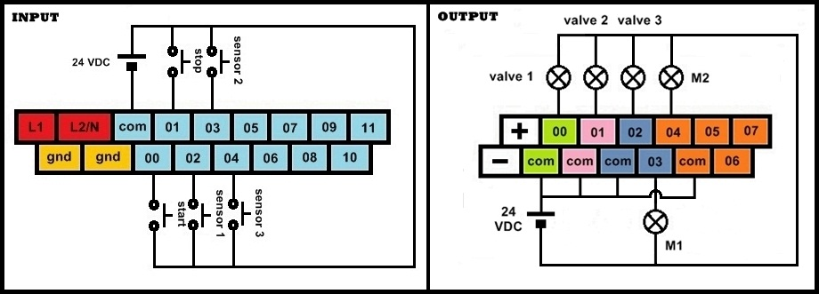
Setiap komponen pada plant simulator terbagi menjadi dua bagian, pertama komponen input dan kedua komponen output. Setiap komponen menggunakan pengalamatan yang digunakan ladder diagram pada memori PLC.

Slide 10
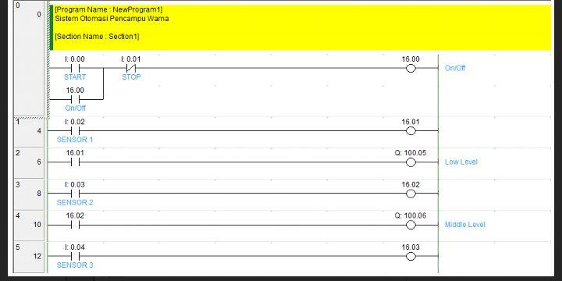
Rancangan Ladder Diagram
Diagram ini merepresentasikan interkoneksi antara perangkat input dan perangkat output sistem kontrol

Slide 11
KESIMPULAN
Program ladder diagram yang tersimpan dalam memori PLC menjadi kunci utama dalam mengendalikan proses pencampuran warna.
komponen yang mendeskripsikan dari proses pencampuran warna. Dengan pengalamatan input/ output yang sesuai dengan program ladder diagram yang tersimpan pada memori PLC maka trainer ini dapat bekerja dengan baik.
setiap objek yang terdapat pada HMI menggunakan pengalamatan yang sama sehingga dalam kondisi beroprasi HMI berjalan dengan baik.

Slide 12
Thanks!

Slide 13
Thanks!

